Slide 1



Naudas
ceļš
Ksenija Djačenko
Andrejs Kučiks
Maksims Lavrentiks
Kseņija Žiļcova-Ziņina

Slide 2

SPĒLES
KONCEPTS
Narratīvā veidā veidots interaktīvs ceļvedis finanšu pratības apguvei Latvijā, kurā dalībnieki iesaistās reālās situācijās, ar kurām saskaras iedzīvotāji, novērtējot riskus.
Vairākas epizodes ar dažādām finanšu tēmām.

Slide 3

MŪSU
KOMANDA
01
Ksenija Djačenko
game designer
Maksims Lavrentiks programmer
02
03
Andrejs Kučiks
Cut scene artist
04
Kseņija Žiļcova
UX/UI designer

Slide 4
PILLARS
1 PILLAR
3 PILLAR
Spēlētājs redz savu lēmumu sekas.
Praktiskā apmācība.
2 PILLAR
4 PILLAR
Aktuālie fakti par finanšu pratību.
Finanšu pratība ikdienas situācijās.

Slide 5

USP
Cinematogrāfiskā grafika
Latvijas kultūra
Aktuāls materiāls stāstījuma formā

Slide 6

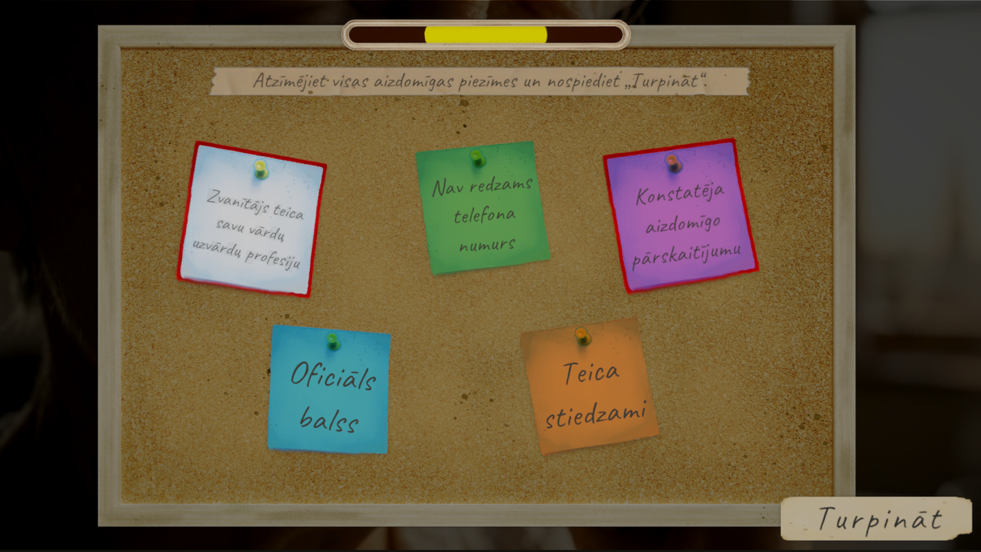
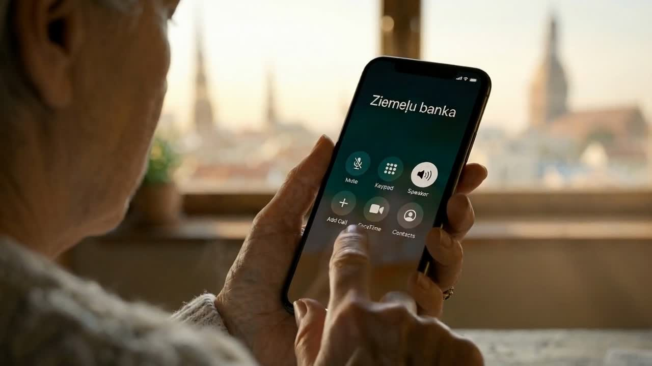
CORE LOOP
Cut-scene
"Red flags"
Slider result
End result
Spēlētājs tiek iepazīstināts ar situāciju, varoņa finansiālajiem mērķiem un sižeta attīstību.
Spēlētājam ir jāizvēlas atbilstošie riski un brīdinājuma signāli no sniegtā saraksta konkrētajai finanšu tēmai.
Vizuāli parāda rezultātu, cik tuvu spēlētājs ir epizodes mērķim vai konkrētam iznākumam.
Spēles sižets ir lineārs, taču katrā epizodē ir trīs dažādas beigas atkarībā no slidera izvēles.

Slide 7
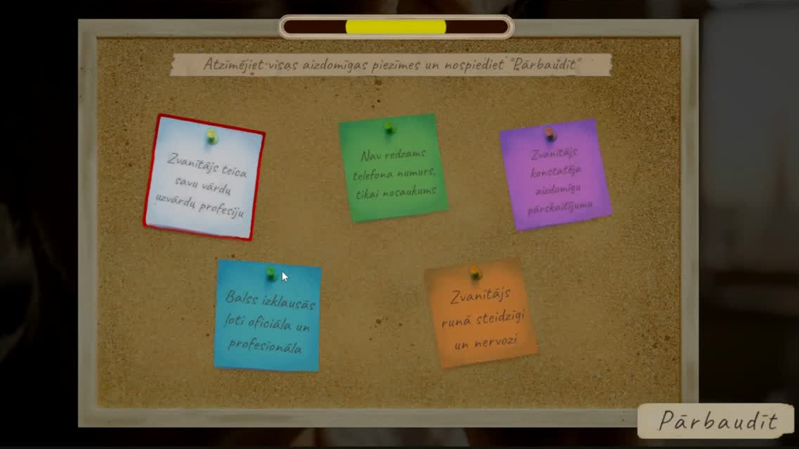

Slide 8



3 EPIZODES
Krāpniecība
Investīcijas
Apdrošināšana

Slide 9

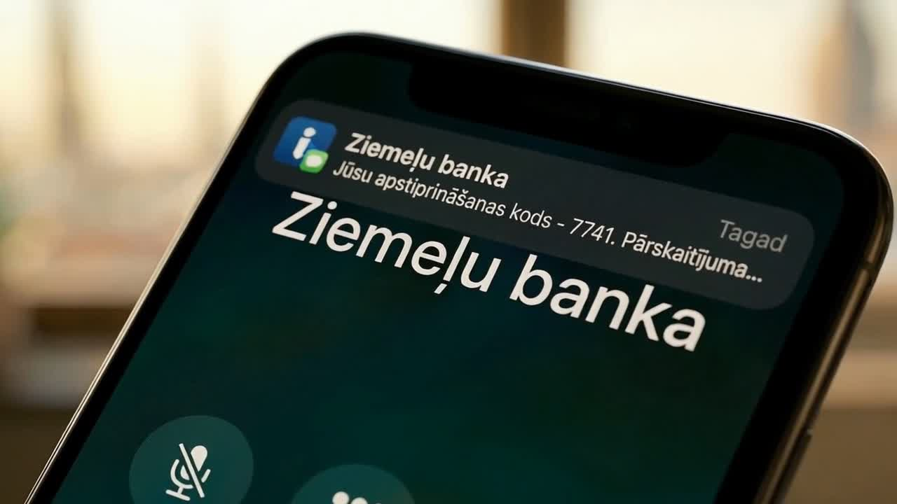
KRĀPNIECĪBA
Daina Ozoliņa saņem zvanu no viltus bankas darbinieka, kurš cenšas izvilkt viņas naudas pārskaitījuma kodu.
Spēlētājam 5 reizes jāatpazīst red flags.
Beigās Daina vai nu izvairās no krāpnieka, vai zaudē visus uzkrājumus.
Mācību mērķis
iemācīt atpazīt telefona krāpniecību un sociālās inženierijas paņēmienus.

Slide 10


INVESTĪCIJAS
Spēlētājs apskatās ģimenes tēva Jāņa Kalniņa un viņa sievas Baibas dzīvi. Epizodes laikā viņi grib uzkrāt mājai un analizē rīkus - 3. pensiju fonds, krājošais konts vai obligācijas.
Atkarībā no izvēlēm ģimene vai nu iegādājas savu māju, vai paliek īrētājā.
Mācību mērķis
iepazistināt ar dažādiem ivestīcijas veidiem, kas ilgtermiņā ietekmē cilvēka finansiālo nākotni.

Slide 11
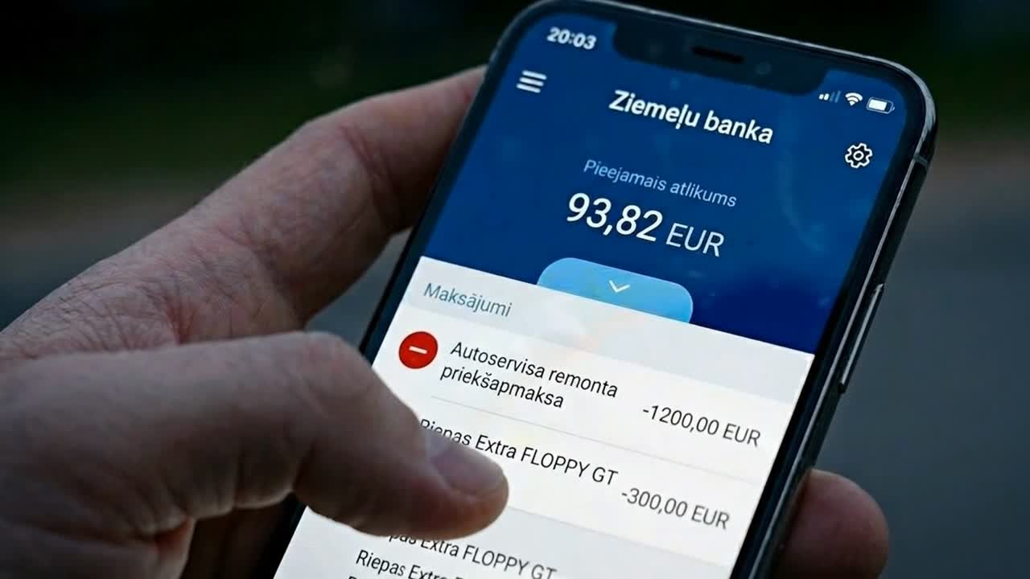


APDROŠINĀŠANA
Galvenais varonis ir Andris Vītols, kurš kopā ar sievu Ingu nopirk mašīnu.
Andris izvēlas apdrošināšanu auto, bet nesaprot atšķirību starp OCTA un KASKO.
Pēc lēmuma notiek avārija, un spēlētājs redz tiešās sekas.
Mācību mērķis
iepazistināt un saprast OCTA un KASKO atšķirības.

Slide 12

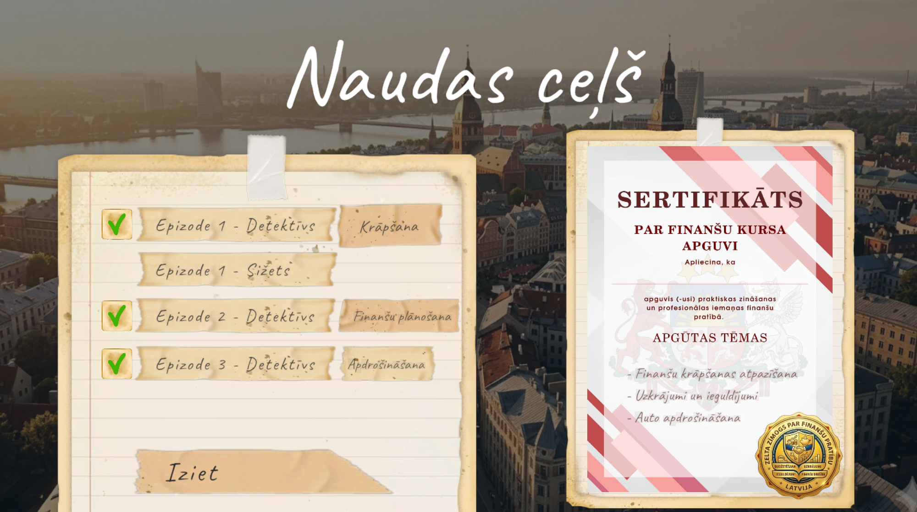

Slide 13
PERSPEKTĪVAS
Jaunas epizodes, kas aptver jaunas finanšu tēmas.
Citu zīmolu maksas reklāmas integrācija kā PR
Pievienot lēmumu balstītu scenāriju.
Projektu var attīstīt par mobilu versiju vai tīmekļa platformu.

Slide 14


Slide 15

Paldies
par uzmanību!

